Slide 1
LES RÉSEAUX DE NEURONES
Le perceptron multi-couches
Le réseau convolutif

Slide 2
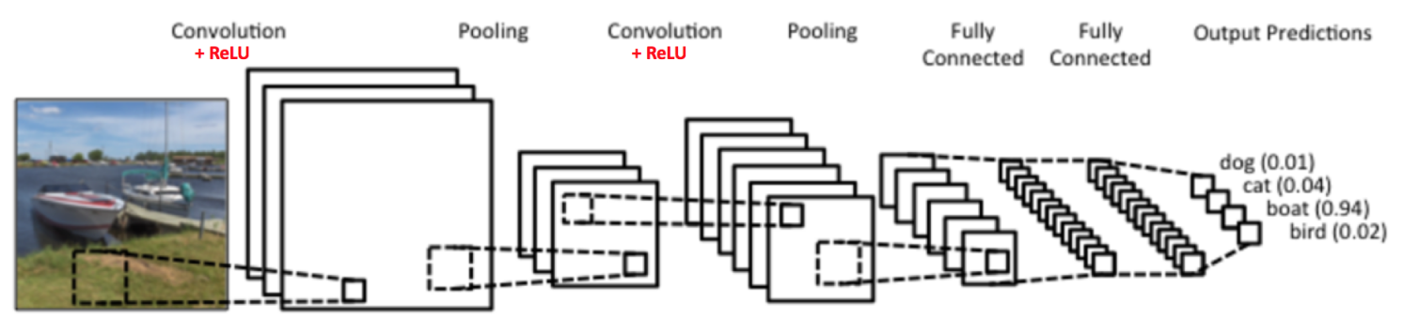
Réseaux de neurones convolutifs
Modification du perceptron multi-couches, avec des opérations supplémentaires. Blocs possibles :
couches convolutives
couches “ReLU”
couches d’agrégation ou “pooling”
couches totalement connectées

Slide 3

EXEMPLE

Slide 4
La convolution
Le produit de convolution de 2 matrices revient à multiplier point par point chaque sous-matrice de la première par la seconde et additionner le total “au centre”.
2
0
4
1
0
0
1
0
=
?
1
1
1
0
0
*
1
1
1
5
1
3
0
0
0
1
0
1
0
0
0
0

Slide 5
La convolution
Le produit de convolution de 2 matrices revient à multiplier point par point chaque sous-matrice de la première par la seconde et additionner le total “au centre”.
2
0
4
1
0
0
1
0
=
1
1
1
0
0
*
1
1
1
5
1
3
0
0
0
1
0
1
0
0
0
0

Slide 6
La convolution
Le produit de convolution de 2 matrices revient à multiplier point par point chaque sous-matrice de la première par la seconde “retournée” et additionner le total “au centre”.
2
0
4
1
0
0
1
0
=
1
1
1
0
0
*
4
1
1
1
5
1
3
0
0
0
1
0
1
0
0
0
0
2 x 0 + 0 x 1 + 4 x 0
+ 1 x 1 + 1 x 1 + 1 x 1
+ 5 x 0 + 1 x 1 + 3 x 0 = 4

Slide 7
La convolution
En pratique, la matrice par laquelle on multiplie, qu’on appelle “filtre” ou encore “noyau”, est symétrique. Ce qui nous simplifie la vie:
2
0
4
1
0
0
1
0
=
1
1
1
0
0
*
4
1
1
1
5
1
3
0
0
0
1
0
1
0
0
0
0
2 x 0 + 0 x 1 + 4 x 0
+ 1 x 1 + 1 x 1 + 1 x 1
+ 5 x 0 + 1 x 1 + 3 x 0 = 4

Slide 8
La convolution
A vous...
2
0
4
1
0
0
1
0
=
1
1
1
0
0
*
4
1
1
1
5
1
3
0
0
0
1
0
1
0
0
0
0

Slide 9
La convolution
A vous...
2
0
4
1
0
0
1
0
=
1
1
1
0
0
*
4
1
1
1
5
1
3
0
0
5
0
1
0
1
0
0
0
0
1 x 0 + 1 x 1 + 0 x 0
+ 1 x 1 + 3 x 1 + 0 x 1
+ 0 x 0 + 0 x 1 + 0 x 0 = 5

Slide 10
La convolution
A vous...
2
0
4
1
0
0
1
0
=
1
1
1
0
0
*
4
9
2
1
1
1
10
5
1
3
0
0
5
3
0
1
0
1
0
0
0
0

Slide 11
La convolution
Et les bords ? Plusieurs solutions:
Ne rien faire, garder les valeurs initiales.
Copier les “pixels” adjacents.
Utiliser une sous-matrice dans le produit
Appliquer un filtre spécial.
2
0
4
1
0
2
0
4
1
0
0
1
0
=
1
1
1
0
0
*
1
4
9
2
0
1
1
1
10
5
1
3
0
0
5
5
3
0
0
1
0
1
0
0
0
0
1
0
0
0
0

Slide 12
La convolution
Et les bords ? Plusieurs solutions:
Ne rien faire, garder les valeurs initiales.
Copier les “pixels” adjacents.
Utiliser une sous-matrice dans le produit
Appliquer un filtre spécial.
2
0
4
1
0
4
4
9
2
2
0
1
0
=
1
1
1
0
0
*
4
4
9
2
2
1
1
1
10
10
10
5
1
3
0
0
5
3
3
0
1
0
10
10
1
0
0
0
0
5
3
3

Slide 13
La convolution
Et les bords ? Plusieurs solutions:
Ne rien faire, garder les valeurs initiales.
Copier les “pixels” adjacents.
Utiliser une sous-matrice dans le produit
Appliquer un filtre spécial.
2
0
4
1
0
3
7
6
5
1
0
1
0
=
1
1
1
0
0
*
9
4
9
2
0
1
1
1
10
5
1
3
0
0
8
5
3
0
0
1
0
1
0
0
0
0
6
2
3
0
0

Slide 14
La convolution
Et les bords ? Plusieurs solutions:
Ne rien faire, garder les valeurs initiales.
Copier les “pixels” adjacents.
Utiliser une sous-matrice dans le produit
Appliquer un filtre spécial.
2
0
4
1
0
?
?
?
?
?
0
1
0
=
1
1
1
0
0
*
?
4
9
2
?
1
1
1
10
5
1
3
0
0
?
5
3
?
0
1
0
1
0
0
0
0
?
?
?
?
?

Slide 15
La convolution
Application aux images:
Image de départ
Filtre / Noyau
Image modifiée
2
0
4
1
0
2
3
0
7
4
6
1
5
0
1
0
1
0
=
1
1
1
0
0
*
1
9
4
4
9
9
2
2
0
0
1
1
1
10
10
5
1
3
0
0
5
8
5
5
3
3
0
0
0
1
0
1
0
0
0
0
1
6
0
2
0
3
0
0
0
0

Slide 16
Filtres classiques
0
0
0
1/9
1/9
1/9
1
2
1
0
-1
0
0
1
0
1/9
1/9
1/9
2
4
2
-1
4
-1
0
0
0
1/9
1/9
1/9
1
2
1
0
-1
0
0
-1
0
-1
-1
-1
-1
5
-1
1
-1
-1
8
-1
0
-1
0
-1
-1
-1

Slide 17
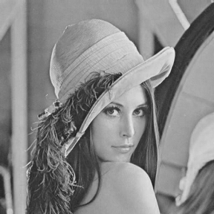
Filtres classiques
0
0
0
1/9
1/9
1/9
1
2
1
0
-1
0
0
1
0
1/9
1/9
1/9
2
4
2
-1
4
-1
0
0
0
1/9
1/9
1/9
1
2
1
0
-1
0
Identité
1
0
0
-1
-1
0
-1
-1
-1
0
-1
0
5
0
-1
1
-1
-1
8
-1
-1
0
0
-1
1
0
-1
-1
-1

Slide 18

Filtres classiques
0
0
0
1/9
1/9
1/9
1
2
1
0
-1
0
0
1
0
1/9
1/9
1/9
2
4
2
-1
4
-1
0
0
0
1/9
1/9
1/9
1
2
1
0
-1
0
Identité
Flou moyen
1
0
0
-1
-1
0
-1
-1
-1
0
-1
0
5
0
-1
1
-1
-1
8
-1
-1
0
0
-1
1
0
-1
-1
-1

Slide 19

Filtres classiques
0
0
0
1/9
1/9
1/9
1
2
1
0
-1
0
0
1
0
1/9
1/9
1/9
2
4
2
-1
4
-1
0
0
0
1/9
1/9
1/9
1
2
1
0
-1
0
Identité
Flou moyen
Flou gaussien
1
0
0
-1
-1
0
-1
-1
-1
0
-1
0
5
0
-1
1
-1
-1
8
-1
-1
0
0
-1
1
0
-1
-1
-1

Slide 20
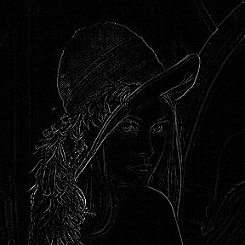
Filtres classiques
0
0
0
1/9
1/9
1/9
1
2
1
0
-1
0
0
1
0
1/9
1/9
1/9
2
4
2
-1
4
-1
0
0
0
1/9
1/9
1/9
1
2
1
0
-1
0
Identité
Flou moyen
Flou gaussien
Laplacien
1
0
0
-1
-1
0
-1
-1
-1
0
-1
0
5
0
-1
1
-1
-1
8
-1
-1
0
0
-1
1
0
-1
-1
-1

Slide 21

Filtres classiques
0
0
0
1/9
1/9
1/9
1
2
1
0
-1
0
0
1
0
1/9
1/9
1/9
2
4
2
-1
4
-1
0
0
0
1/9
1/9
1/9
1
2
1
0
-1
0
Identité
Flou moyen
Flou gaussien
Laplacien
1
0
0
-1
-1
0
-1
-1
-1
0
-1
0
5
0
-1
1
-1
-1
8
-1
-1
0
0
-1
1
0
-1
-1
-1
Laplacien
normalisé

Slide 22
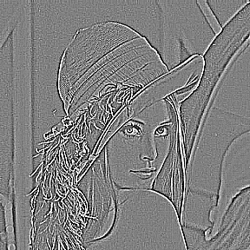
Filtres classiques
0
0
0
1/9
1/9
1/9
1
2
1
0
-1
0
0
1
0
1/9
1/9
1/9
2
4
2
-1
4
-1
0
0
0
1/9
1/9
1/9
1
2
1
0
-1
0
Identité
Flou moyen
Flou gaussien
Laplacien
1
0
0
-1
-1
0
-1
-1
-1
0
-1
0
5
0
-1
1
-1
-1
8
-1
-1
0
0
-1
1
0
-1
-1
-1
Laplacien II
normalisé
Laplacien
normalisé

Slide 23
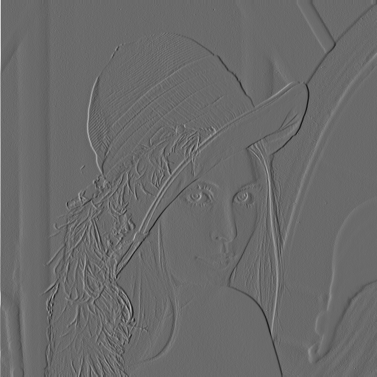
Filtres classiques
0
0
0
1/9
1/9
1/9
1
2
1
0
-1
0
0
1
0
1/9
1/9
1/9
2
4
2
-1
4
-1
0
0
0
1/9
1/9
1/9
1
2
1
0
-1
0
Identité
Flou moyen
Flou gaussien
Laplacien
1
0
0
-1
-1
0
-1
-1
-1
0
-1
0
5
0
-1
1
-1
-1
8
-1
-1
0
0
-1
1
0
-1
-1
-1
Vertical edge detection
Laplacien II
normalisé
Laplacien
normalisé

Slide 24

Filtres classiques
0
0
0
1/9
1/9
1/9
1
2
1
0
-1
0
0
1
0
1/9
1/9
1/9
2
4
2
-1
4
-1
0
0
0
1/9
1/9
1/9
1
2
1
0
-1
0
Identité
Flou moyen
Flou gaussien
Laplacien
1
0
0
-1
-1
0
-1
-1
-1
0
-1
0
5
0
-1
1
-1
-1
8
-1
-1
0
0
-1
1
0
-1
-1
-1
Sharpen
Vertical edge detection
Laplacien II
normalisé
Laplacien
normalisé

Slide 25
Cumul de filtres
On peut créer des filtres en combinant d’autres filtres:
0
-1
0
0
0
0
0
-1
0
-1
5
-1
0
1
0
-1
4
-1
0
-1
0
0
0
0
0
-1
0

Slide 26
Plus de filtres
Si le sujet vous intéresse, allez jeter par exemple jeter un oeil à la doc de GIMP:
https://docs.gimp.org/en/plug-in-convmatrix.html

Slide 27
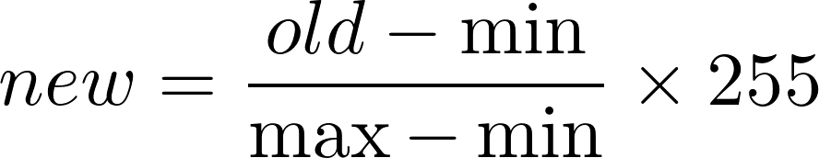
Normalisation
Une fois le filtre appliqué, on peut se retrouver avec des pixels négatifs, ou supérieurs à 255. Il faut donc normaliser la nouvelle matrice pour que les pixels se trouvent entre 0 et 255. En pratique, on applique à chaque pixel l’opération:
Mais si l’image contient beaucoup d’outliers, ils vont avoir une trop grande influence. Pour y remédier, on peut remplacer max et min par les 95ème et 5ème quantiles, par exemple.

Slide 28
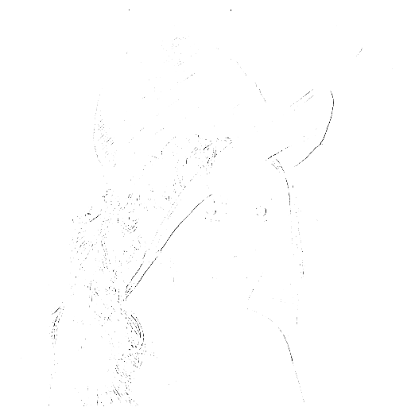
Normalisation
Non normalisé
Normalisé min/max
Normalisé 0.05/0.95

Slide 29
Et la couleur ?
Nous avons vu des filtres sur des images N&B. En pratique, vos images seront souvent en couleur.
Vos filtres seront donc en 3D (Rouge, Vert, Bleu).

Slide 30
DANS UN RÉSEAU
La convolution est donc un des 4 types d’opérations se produisant dans un réseau convolutionnel. Cela est fait de la manière suivante:
Le réseau va en fait apprendre la valeur du filtre. Donc vous n’avez pas besoin de le choisir.
Comme dans un perceptron multi-couches, on passe d’une couche à une autre par une opération. Cette fois l’opération est une convolution.

Slide 31
EN PRATIQUE
Comme on va le voir dans un exemple, en pratique on va appliquer plusieurs filtres sur les neurones de la couche précédente. Et potentiellement 1 par “channel” de couleur. Le nombre de filtres s’appelle la profondeur.
Un filtre n’est pas forcément appliqué à tous les neurones de la couche précédente. On peut par exemple, ne le faire passer que tous les 2 neurones. Ce paramètre s’appelle le stride. De lui dépend la taille de la couche d’après.
Enfin, en pratique on ajoute souvent une rangée de 0 partout autour de la couche précédente. Cela s’appelle le zero-padding.

Slide 32
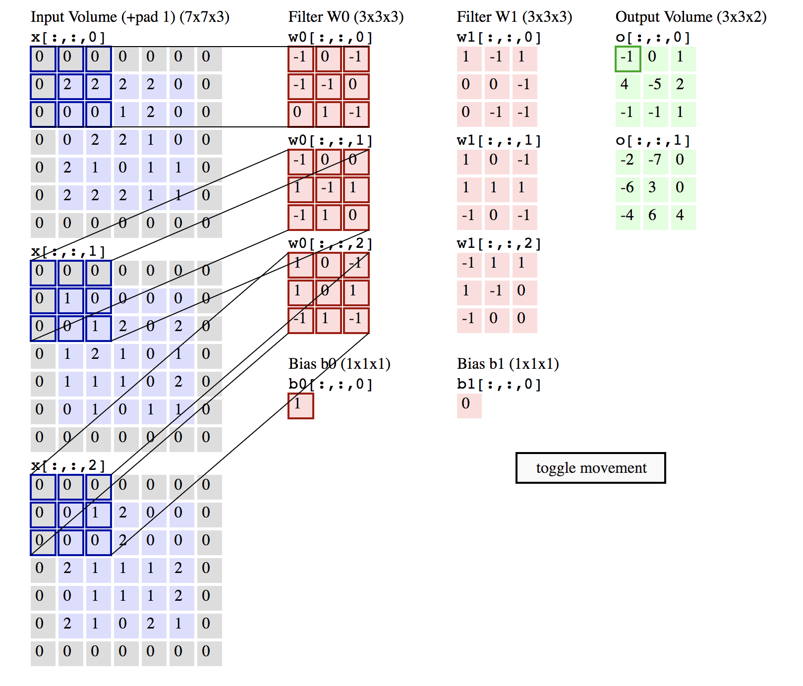
EXEMPLE
0-padding
stride = 2 => chaque couche de sortie ne fait que 3 x 3.
couches R, G, B (par exemple)
2nd filtre 3D
1er filtre 3D
Source: http://cs231n.github.io/convolutional-networks/

Slide 33
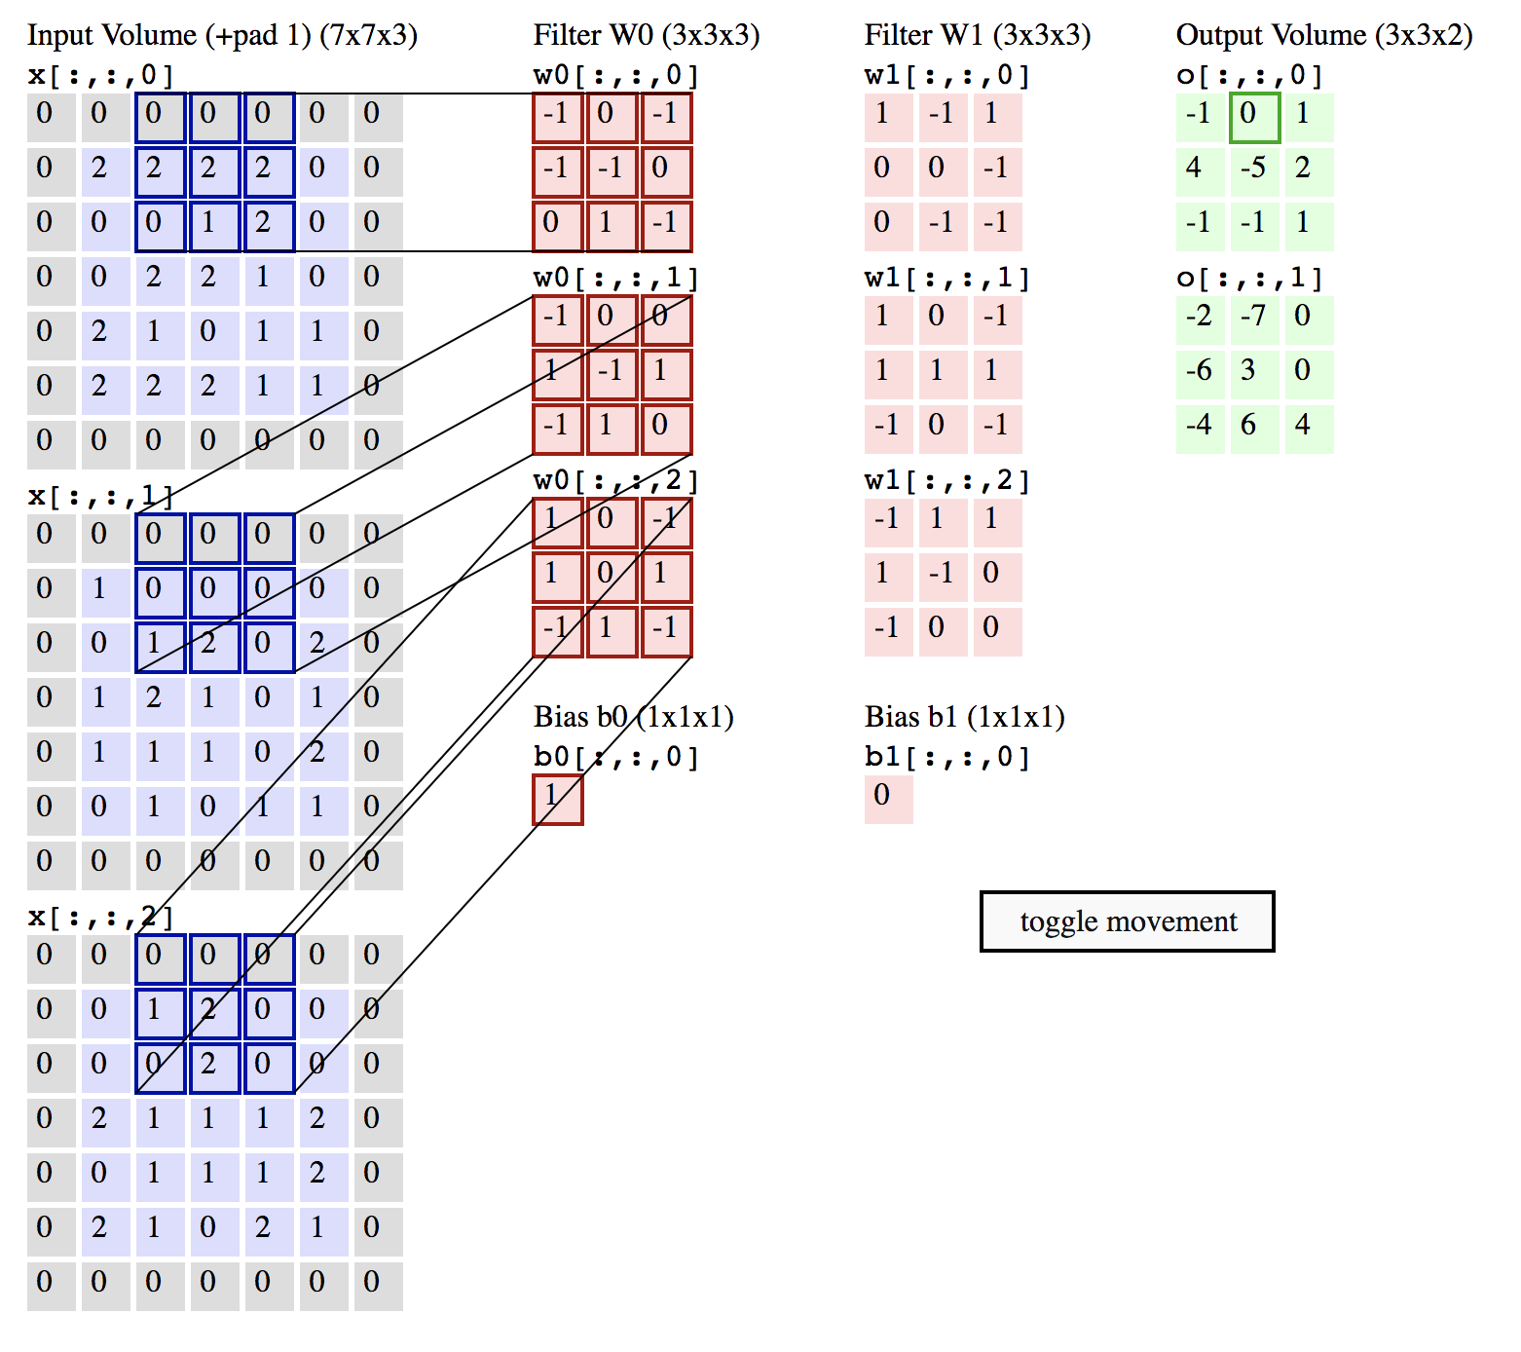
EXEMPLE
on passe directement à la 3e colonne (stride=2)
en sortie: 2 feature maps
Source: http://cs231n.github.io/convolutional-networks/

Slide 34
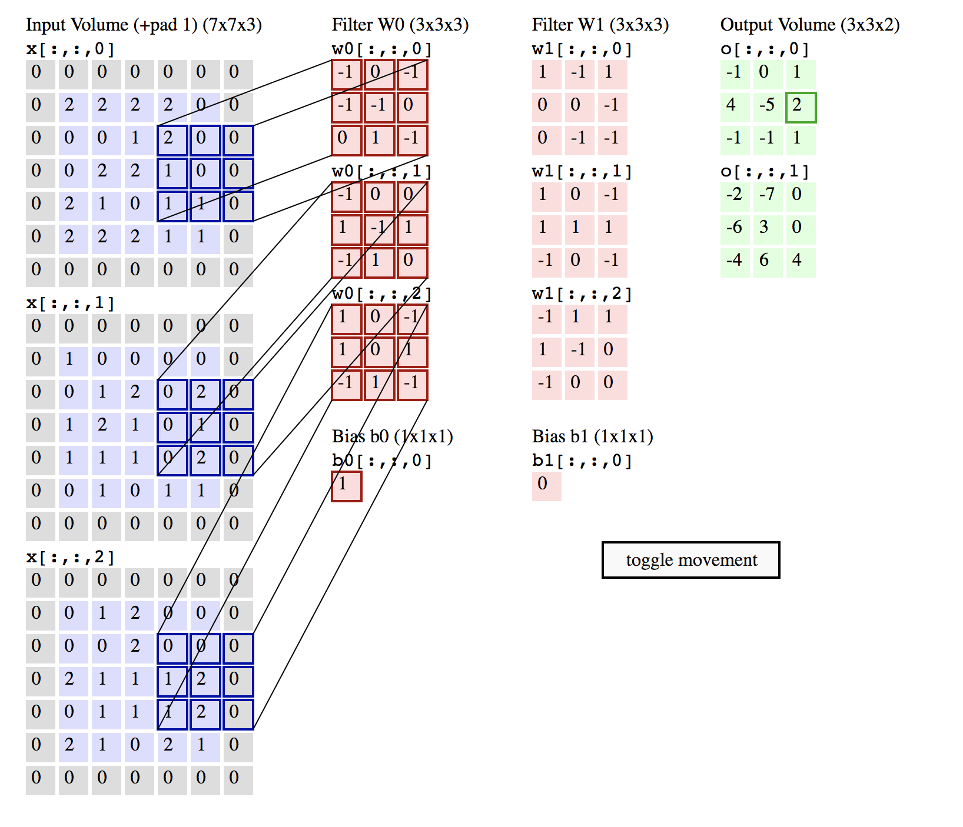
EXEMPLE
Source: http://cs231n.github.io/convolutional-networks/

Slide 35
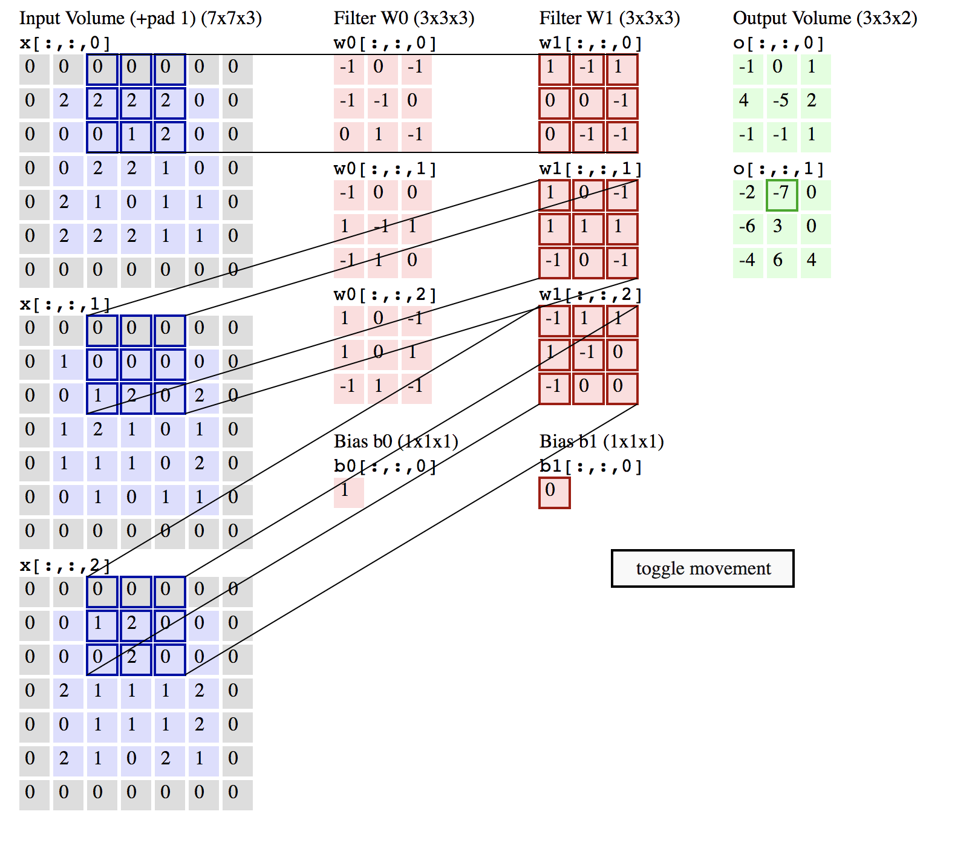
EXEMPLE
Source: http://cs231n.github.io/convolutional-networks/

Slide 36
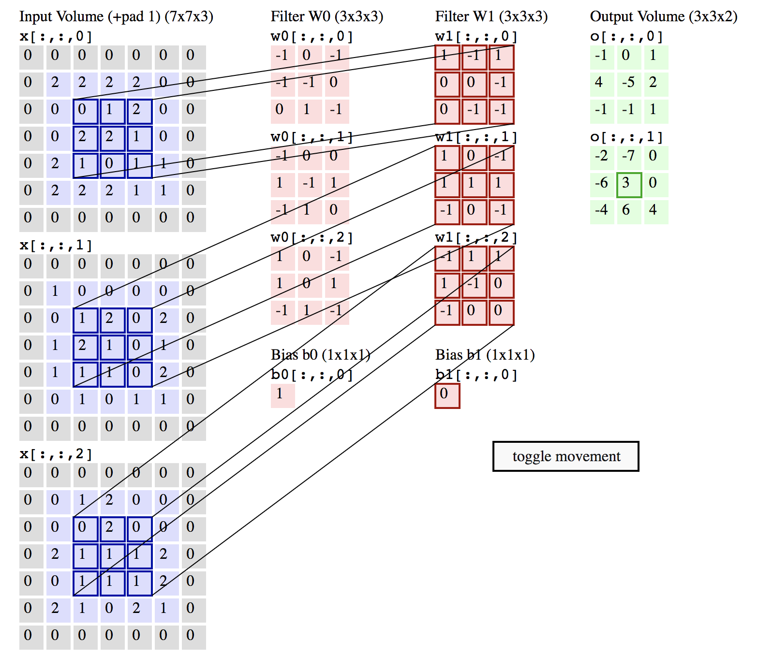
EXEMPLE
Source: http://cs231n.github.io/convolutional-networks/

Slide 37
QU’EST-CE QUE CA CHANGE ?
Selon vous, quels sont les 2 plus gros avantages des couches convolutives par rapport aux couches “totalement connectées” du perceptron multi-couches ?

Slide 38
QU’EST-CE QUE CA CHANGE ?
Selon vous, quels sont les 2 plus gros avantages des couches convolutives par rapport aux couches “totalement connectées” du perceptron multi-couches ?
Beaucoup moins de paramètres à apprendre. Avant: 1 poids par pixel. Maintenant: 9 poids par filtre.
Les poids d’un filtre sont les mêmes sur toute l’image, ces features sont donc invariants par translation. Avant: la qualité de la détection dépendait de la position de l’objet dans l’image.

Slide 39
COMBIEN DE PARAMÈTRES ?
Source: http://cs231n.github.io/convolutional-networks/

Slide 40
COMBIEN DE PARAMÈTRES ?
Au total: 54 + 2 paramètres
Source: http://cs231n.github.io/convolutional-networks/

Slide 41
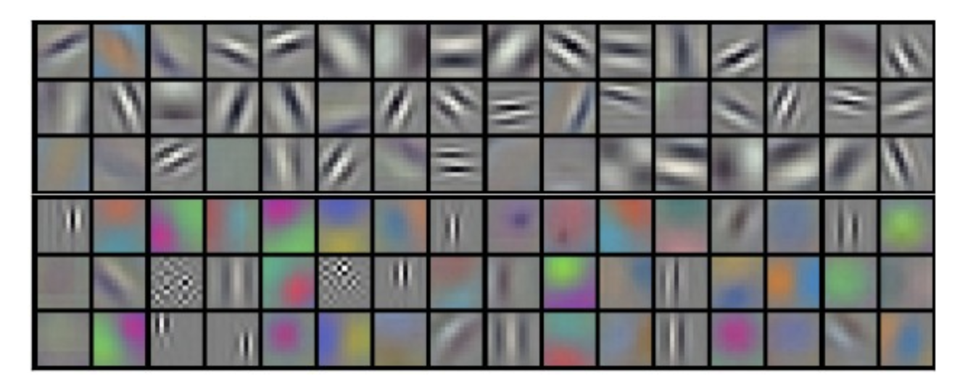
QUE REPRÉSENTE LES FILTRES ?
Source: [Krizhevsky et al, 2012]
Les filtres appris pendant la phase de convolution représentent des features. Ils sont très dépendants des images en entrée. Ils représentent ce qui est “intéressant” dans ces images. Vous n’avez pas la main dessus, c’est les calculs du réseau qui vous trouvent ces features (contrairement à des méthodes comme SIFT).

Slide 42
COUCHE DE CONVOLUTION: RÉSUMÉ
chaque étape de convolution renvoie un volume formé d’un certain nombre de feature maps.
la taille de ce volume dépend de:
nombre de filtres (hauteur du volume)
stride (longueur, largeur du volume = celles de l’input / stride)
0-padding: peut également modifier la longueur et largeur du volume.
le réseau va apprendre les filtres, il ne faut pas les choisir

Slide 43
COUCHE ReLU
Cette opération se fait juste après la convolution, si bien qu’elle se confond un peu avec.
ReLU: Rectified Linear Unit. Opération permettant d’ajouter de la non-linéarité au réseau (car l’essentiel du reste est linéaire).

Slide 44

COUCHE ReLU
De manière extrêmement simple, on va appliquer à chaque neurone de sortie la fonction f(x) = max(x, 0), c’est-à-dire remplacer toutes les valeurs negatives par 0. C’est tout!
Source: http://mlss.tuebingen.mpg.de/2015/slides/fergus/Fergus_1.pdf

Slide 45
COUCHE DE POOLING
L’opération de pooling ou agrégation arrive en pratique après convolution + ReLU. Un volume qui passe par cette couche va sortir en plus petit! L’objectif de cette couche est de résumer et régulariser l’information contenu dans l’input.

Slide 46
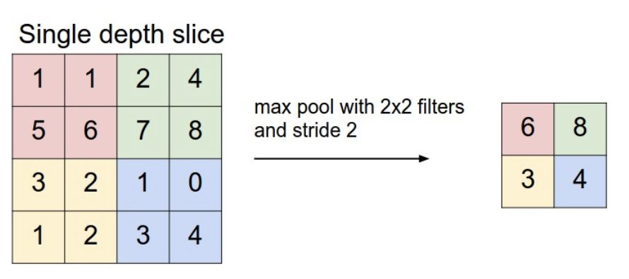
COUCHE DE POOLING
En pratique on choisit:
un stride
une taille de fenêtre
Et on fait glisser la fenêtre sur l’input en choisissant la plus grande valeur (max-pooling). Ou éventuellement une autre fonction comme la somme.

Slide 47
INTÉRÊTS DU POOLING
Le pooling, car il résume l’information de manière locale et qu’il fait diminuer le nombre de dimensions (réduction de dimension) permet en pratique de:
limiter le sur-apprentissage: moins de paramètres
dimension plus faible et donc plus facile d’interpréter les résultat de ces couches
rend le réseau invariant au légères distorsions, car le résultat du pooling serait le même sur une entrée légèrement différente

Slide 48
COUCHE TOTALEMENT CONNECTÉE
Ces couches sont les mêmes que dans un perceptron multi-couches, comme vu dans le cours précédent. Chaque neurone de la couche de sortie est connecté à chaque neurone de la couche d’entrée, via une fonction linéaire.

Slide 49
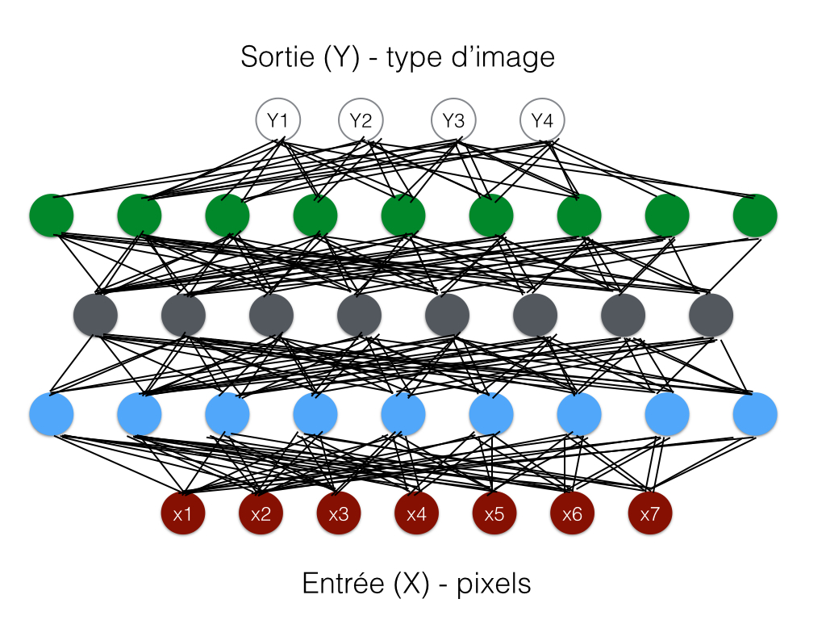
COUCHE TOTALEMENT CONNECTÉE

Slide 50
RÉSUMÉ
Le convNet fonctionne en fait en 2 temps:
Extraction de features - ce que nous faisons à la main avant de lancer un algo classique d’apprentissage supervisé.
Application d’un algo simple, type régression logistique ou sa généralisation pour plusieurs classes, à ces features calculées.
=> On pourrait en fait utiliser à peu près n’importe quel algo dans la phase 2, du moment qu’il s’optimise via une fonction dérivable. En pratique, une combinaison des features par des poids, suivie d’une fonction d’activation.

Slide 51
RÉSUMÉ
Algo classique de classification
Plusieurs filtres pour créer plusieurs feature maps
Input brut
Résumé/régularisation

Slide 52
RÉSUMÉ
Choisir les fonctions d’activation. En pratique, sigmoide.
Choisir la fonction max ou sum.
nombre de filtres
0-padding
stride
Et c’est tout ?

Slide 53
RÉSUMÉ
Choisir les fonctions d’activation. En pratique, sigmoide.
Choisir la fonction max ou sum.
nombre de filtres
0-padding
stride
Il faut maintenant choisir le nombre de blocs, l’ordre dans lequel les mettre, et s’intéresser aux paramètres de l’optimisation!

Slide 54
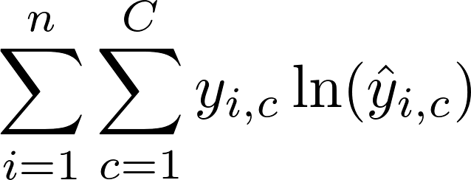
RÉTRO-PROPAGATION
Souvent on a plusieurs classes (chient, chat, avion, camion…). On utilise alors la fonction de perte dite softmax qui est la généralisation de la fonction logit et renvoie pour chaque exemple un vecteur de valeurs sommant à 1.
La fonction associée qu’on veut minimiser (la log-vraisemblance) s’appelle dans ce cas la cross-entropy. Elle ressemble à:
1 si i est dans la classe c, 0 sinon
la proba prédite d’être dans la classe c

Slide 55
RÉTRO-PROPAGATION
Pour trouver la valeur des paramètres, rétro-propagation comme pour le MLP, c’est-à-dire via une descente de gradient sur une fonction heureusement dérivable, mais pas convexe!

Slide 56
RAPPEL: LEARNING RATE
Idée de la descente de gradient: faire des petits pas dans la direction de la pente jusqu’à atteindre le minimum.
La taille des pas est ce qu’on appelle le taux d’apprentissage ou encore learning rate. Il nous dit à quel point ce que nous venons de voir doit influencer la modification des poids.
Il est généralement noté η.

Slide 57
MINIMA LOCAUX
Une fois qu’on est tombé dans un minimum local, il est compliqué d’en sortir. Et on peut être très loin du minimum global.
minimum local
minimum global

Slide 58
TROP DE PARAMETRES ?
Un “petit” réseau convolutif peut déjà atteindre le million de paramètres. Problème quand on a autant de paramètres: le sur-apprentissage. En particulier lorsqu’on a beaucoup moins d’exemples que de paramètres, on risque d’être très bon sur l’ensemble d’entraînement et très mauvais sur l’ensemble de test. Comment diminuer ce nombre ?
drop-out: on fixe un pourcentage p, par exemple p = 50%. Avec une probabilité p, chaque neurone est ignoré à chaque itération (comme s’il valait 0). De manière aléatoire, on diminue donc le nombre de paramètres à updater.
weight decay: un autre paramètre qui va pousser certains poids vers 0. Plus il est grand, plus un grand nombre de poids va décroître fortement.

Slide 59
APPRENTISSAGE PAR BATCH
Les couches convolutives vont vite poser un problème de mémoire. Car plus leur profondeur est grande, plus on démultiplie le nombre d’images intermédiaires, qui doivent être gardées en mémoire le temps de la rétro-propagation.
Du coup, souvent on ne peut pas faire passer toutes les images dans le réseau en même temps et on est obligé de couper en batchs. Un batch:
est un ensemble d’images d’entraînement
est envoyé en haut du réseau et rétro-propagé
est supprimé de la mémoire vive dès que les poids sont updatés.

Slide 60
APPRENTISSAGE PAR BATCH
En pratique, couper le problème en batch pose deux problèmes:
on perd de l’information par rapport à l’ensemble du dataset, donc le gradient peut aller dans le mauvais sens, pour un batch donné
pour la même raison, le modèle est donc plus long à entraîner

Slide 61
EN PRATIQUE
Il faut avoir en tête que la recherche avance moins vite que l’expérience sur le deep learning. En particulier, on ne sait pas encore pourquoi ces réseaux fonctionnent bien sur certains problèmes.
Et on ne sait pas encore non plus comment bien choisir les paramètres pour que ça marche!
Solution: essai / erreur / copie.

Slide 62
DEMO TIME !
https://cloud.google.com/vision/?hl=fr

Slide 63
APPRENTISSAGE PAR RENFORCEMENT
Un domaine très lié est l’apprentissage par renforcement.
On peut le voir comme de l’apprentissage supervisé, mais où il faut faire une suite d’actions avant de connaître son résultat (son label).
Un agent (le programme) doit apprendre comment maximiser sa récompense. Le programme utilise un algorithme, souvent un réseau de neurones, pour décider de sa prochaine action. Ce n’est qu’après plusieurs actions que le verdict est rendu.

Slide 64
EXEMPLES
Jouer d’échecs: chaque action est un mouvement sur le plateau. Il faut attendre que la partie soit finie pour savoir si les décisions étaient bonnes.
AlphaGo / AlphaZero: idem.
Apprendre à détecter les murs (e.g. robot-aspirateur): on gagne une récompense si on évite tous les murs dans la pièce pendant assez longtemps.

Slide 65
RÉCOMPENSES
Encore une histoire de descente de gradient. Le programme doit optimiser les paramètres d’une fonction (réseau de neurones) en fonction de sa réussite.
Si au terme de la suite d’actions il réussit, alors il a une récompense, sinon un regret. Ces valeurs permettent de “retourner dans le passé” pour comprendre ce qui s’est bien ou mal passé.

Slide 66
DIFFICULTÉ
Ces algorithmes sont utilisés lorsqu’on souhaite résoudre un problème à long terme. L’agent doit être capable de sacrifier un gain immédiat pour avoir une récompense finale.
Exemple: perdre une pièce aux échecs pour finalement gagner la partie.

Slide 67
EXPLORATION / EXPLOITATION
L’apprentissage par renforcement repose largement sur le concept de l’exploration vs exploitation:
exploitation: je sais que cette action me fait gagner, je la joue
exploration: je sais qu’une action me fait gagner, mais j’en tente une autre encore jamais essayée, pour espérer gagner encore plus et découvrir une nouvelle stratégie

Slide 68
DEMO !
Nous n’irons pas plus loin dans ce cours, mais regardons quelques exemples.
Ou… Alpha Zero (voir selon le timing) ?

Slide 69
MÉTHODES VUES
Apprentissage non supervisé (clustering) | Moteurs de recomman-dation | Apprentissage supervisé
K-Means Classification Ascendante Hiérarchique | User-based (collaborative filtering) Item-based | K plus proches voisins Naive Bayes Arbres de décision Random Forests SVM Régression linéaire Régression logistique Perceptron multi-couches Réseau de neurones convolutif

Slide 70
CE QUE VOUS DEVEZ RETENIR
Le Machine Learning est un ensemble de méthodes, chacune adaptée (ou pas) à certaines situations.
Si vous devenez Data Scientist: votre job est de comprendre quelle méthode utiliser, de pouvoir l’expliquer et de savoir optimiser ses paramètres.
La complexité de la solution doit dépendre de celle du problème.
Il n’y a qu’un moyen pour savoir si vous avez résolu le problème: le test!
La plupart des méthodes sont déjà implémentées, ne réinventez pas la roue.
Votre intuition et votre expérience sont pour beaucoup dans la qualité du modèle. L’ordinateur est un outil.

Slide 71
PROJET
cf la page du site

